Slide 1
第６章 内部設計
ずっと受けたかったソフトウェアエンジニアリングの新人研修
第6章 P.127～147
学籍番号 60206299
氏名 吉富 楓雅

Slide 2
目次
1. 内部設計って何？
2. 内部設計書の位置づけ
3. 内部設計書の作成手順
4. 内部設計書の記述項目と記述例
5. まとめ

Slide 3

内部設計って何？

Slide 4
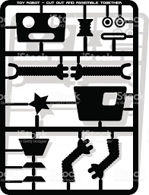
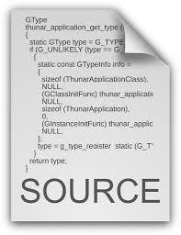

内部設計のイメージ
外部設計
内部設計
実装

Slide 5
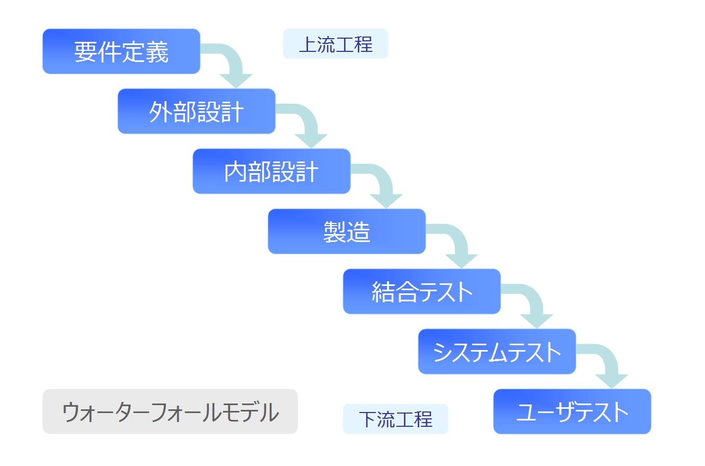

ウォーターフォール

Slide 6
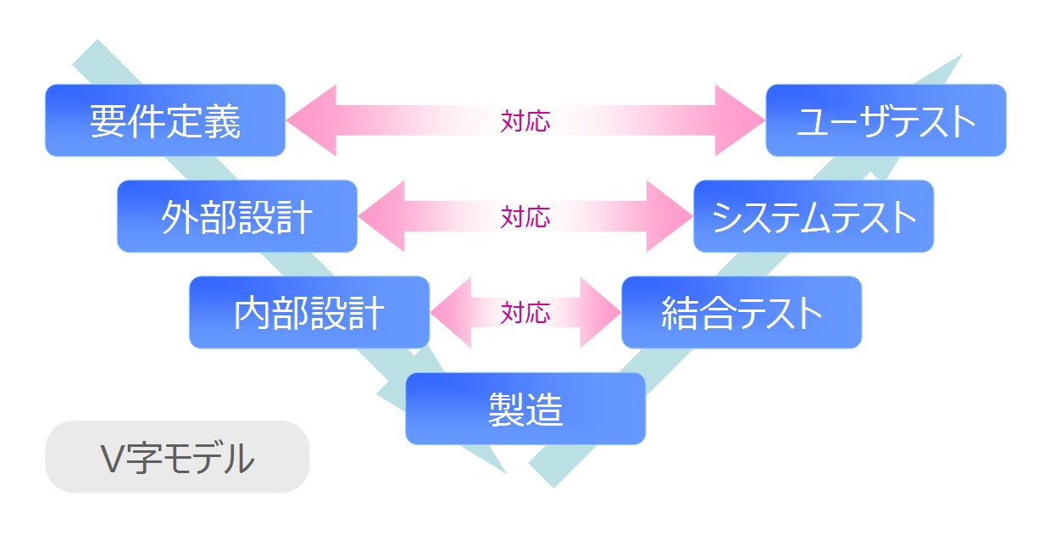
V字モデル

Slide 7




外部設計だけではだめ？
外部設計だけでも実装は可能, でも・・・.
ミスが多発
開発者によって違うプログラム

Slide 8

内部設計書の位置づけ

Slide 9
内部設計書とは
限りなくプログラムに近い設計書
システムの具体的な実現方法を定義
（例）
オブジェクト指向のシステム： ・クラスの組み合わせとその機能
・サブシステムをモジュールに分解
・外部仕様を満たすようモジュールの
動作を定義

Slide 10
内部設計書をつくる目的
（1）プログラム製造時のミスを防ぐために, 早い段階から品質を担保する.
（2）プログラマのスキルによらず, 品質が均一なプログラムを製造する.
（3）複数の開発会社で1つのプログラムを製造する場合に, プログラムの結合を容易にする.
（4）プログラムの再利用を促進する「部品化」を容易にする.
Notes:
（１）適切に定義された設計書を用意することがシステムの品質向上につながることを意味している.
（２）プログラマが適切に定義された設計書通りにプログラミングをすれば, 品質が一定のプログラムが出来上がる可能性が高くなることを意味する.
（3）システムが大規模になると, 製造すべきプログラムの量が多くなり, 1社への発注では所定の期日までに完成できないことがある. その場合, 複数の会社にプログラム製造を発注し, 最後に各社が製造したプログラムを組み合わせて1つのプログラムにする. この時, 各社が自己のルールでプログラムを製造していると, サブルーチンや関数の呼び出し方, データの引き渡し方, 名前の付け方が一致せず, 組み合わせが困難になる可能性が高くなる. 内部設計書でプログラムの製造, 呼び出し方, データの引き渡し方, 名前の付け方などを決めておけば, 手戻りの回避につながる.
（4）例えば自動車の設計では, 生産性を高めながらコストを抑えるために, 各種の機能を部品として独立させて可能な限り共通の部品を使うと同時に, 使用する部品を削減することを考える.
内部設計の段階で汎用性のある処理はプログラム部品として独立させ, 同じシステム内, あるいは別のシステムとの間で共通させることで, プログラムの製造にかかる手間を減らそうとする場合が多くある.

Slide 11
プログラムの部品化のデメリット
部品化すると, 部品として独立させるための作業に手間がかかり, 製造のスピードを遅くする.
・汎用性が高く, 様々な場面に適用できる部品ならば部品化する価値がある
・再利用する機会が少なかったり再利用しにくかったりすると, 部品化は時間がかかる
部品化のメリット, デメリットの値踏みが必要

Slide 12
内部設計の手法例：構造化設計
ある機能はそれよりも小さな機能の集まりでつくられる
メリット：
・プログラムの全体像（マクロ）と詳細（ミクロ）の両方を把握できる
デメリット：
・データの重複や不整合を招くおそれがある
Notes:
内部設計は次に製造という工程があることから, 製造で使用するプログラミング言語の特性に合わせた設計手法を使うのが一般的
メリット
目的に応じた分かりやすい視点からシステムを把握できる
デメリット
設計が機能に注目して行われ, データに対する配慮が薄いため, データの重複や不整合を招くおそれがある.
これらのデメリットをカバーするために, 構造化設計でも, データにも注目しながら設計する手法が多く用いられる.

Slide 13

内部設計書の作成手順

Slide 14
内部設計書の作成手順
画面の詳細設計
帳票の詳細設計
ビジネスルールの詳細設計
外部インタフェースの詳細設計
開始
メッセージの詳細設計
物理データ設計
終了
内部設計書としてまとめる
リクエスト処理の詳細設計
レビュー
Notes:
まず個別設計書から作成し, その後それらをまとめる.
1.画面の詳細設計
外部設計書を作成する際に使用した画面レイアウトや画面遷移図を基に, 必要な項目や説明を追加して, プログラムが製造できるレベルまで詳細化する.
2.帳票の詳細設計
外部設計書で使用した帳票レイアウトに, 出力のタイミング, 出力プリンタ, 出力頻度, 出力項目の説明, 帳票定義のための専用ツールを使う場合はその定義データなどを追加し, テストや運用マニュアルを作成できるレベルまで細分化する.
3.外部インタフェースの詳細設計
外部設計書に記載した基本情報を基に, データの送信者と受信者, 使用媒体, データの形式, 1回に送信する最大件数, インタフェースを使用する周期など, プログラムを製造できるレベルまで必要な情報を追加して記述する.
4.ビジネスルールの詳細設計
ビジネスルール・・・顧客が取り決めた業務のこと.
ビジネスルールを決めることはプログラムの機能仕様, つまりプログラムが持つ具体的な機能を決めることから, プログラムはビジネスルールに従わなければならない.
(後ほど解説)
5.リクエスト 処理の詳細設計
Webブラウザからサーバ側のプログラムを起動するような, Webベースのクライアント-サーバシステムの場合は, サーバプログラムの起動方式（CGI, Javaなど）や, URLに含めるパラメータの数, 機能, 形式, 省略時の動作などが必要になる.
6.メッセージの詳細設計
メッセージの種類をエラー, 情報提供, 警告, ログなどに分類する. 画面に表示する項目として
・標準的なエラーダイアログのサイズと構成
・エラーの種類とダイアログ内に表示するアイコンの対応
・メッセージ番号
などを定義する.メッセージは種別ごとに一覧表を作り, 重複したメッセージや類似した意味を持つメッセージを作らないよう注意をする.
7.物理データ設計
データベースを使用するシステムでは, データベースのテーブル名, フィールドの型や桁数, 主キーや外部キー, インデックスを使う場合はインデックス名, 関連するテーブルがあればその名称などを定義する.
またデータベース全体に関する設計項目として, テーブルのアクセス順序, 想定するレコード件数, データのライフサイクルなども定義する.
8.レビュー
参加メンバーに顧客が入ることはない（外部設計書では入ることもある）. プログラムとの関連性が強い内部設計書のレビューには, 実際にプログラムを製造するプログラマが参加メンバとして入るのが一般的である.

Slide 15
ビジネスルールの種類
業務の流れに関するもの
誰が, どのような順序で作業するかを規定
ステータスに関するもの
各種チェックのロジック, 画面遷移と条件, システム状態の遷移を規定
業務における各種のルールを規定（株式売買の約定アルゴリズム, 割引料金プランの設定条件など）
データに関するもの
データが取りうる範囲, 値を規定
業務処理の条件やアルゴリズムに関するもの

Slide 16

内部設計書の記述項目

Slide 17
内部設計書の記述項目
・ユーザインタフェース
・プログラム構造
・データ構造
・処理ロジック
・メッセージ
・システムインタフェース
・ネットワーク構造
必要に応じて…
・機能
・システム構成
・ソフトウェア構成
・ハードウェア構成
・ネットワーク構成
Notes:
内部設計書は, 外部設計書および外部設計で作成した個別設計書を基に詳細化する.
1. ユーザインタフェース
画面詳細設計書, 帳票詳細設計書を基にして, 入力画面の構成, 項目, データ型, 操作と画面遷移の詳細, 結果画面の構成, 項目, データ型などを記述する.
2. プログラム構造
外部設計書で分割したモジュールの中のサブルーチンや関数の構成, それらに与えるパラメータなどを記述する.
Webブラウザからサーバ内のプログラムを起動するシステムでは, リクエスト処理設計書を基に, 起動パラメータなども記述する必要がある.
3.データ構造
プログラム内部のデータの構造や, データベースの構造などを記述する. データベースの構造は, 物理データ設計書に書かれているテーブルやフィールドの構成をもとに記述する.
4.処理ロジック
ビジネスルール設計書を基にプログラムの処理手順を記述する.
5.メッセージ
ダイアログの形を含めて具体的に定義されているメッセージ詳細設計書を基に, メッセージの分類, 内容, 番号などを記述する.
6.システムインタフェース
外部システムとやり取りするデータの形式や分量, 頻度などを記述する. 主要な部分は外部は外部設計で作成したファイル仕様書とデータ交換仕様書で定義されているため, ２つの仕様書に記載されていないデータの分量や頻度といったプログラムの製造に必要な情報を, 外部インタフェース詳細設計書を基に記述する.
7.ネットワーク構造
ネットワークの形状, ルーティングテーブル, ルーティングポリシなどを記述する.

Slide 18

まとめ

Slide 19
まとめ
・内部設計の意義
・内部設計書の目的
・作成手順
・記述項目

